Slide 1
반나절에 깨치는 DB기초
DBMS&SQL 기초

Slide 2
순서
1. DBMS
5. DDL 구문 사용법
2. 데이터 타입
6. DML 구문 사용법
3. SQL
7. Select
4. DCL 구문 사용법
8.Transaction
9.함수설명
Notes:
본격적으로 SQL에 대해 알아보기 전에 SQL을 사용해서 이용하게 되는 DBMS에 대해 간단히 알아보고,
우리가 말하는 SQL이라는 거 사용법 알기 전에 도대체 무엇인지 SQL에 대한 기본 개념을 살펴본다.
SQL을 통해 우리가 데이터라는 것을 가져온다는데.. 그 데이터가 어떤 것이 있는지 그 타입에 대해 간단히 알아보고,
위의 순서와 같이 하나하나씩 각 SQL문에 대해 간단히 살펴본다.
그리고 여러 개의 SQL을 하나의 단위로 묶어서 실행하는 트랜잭션에 대해 알아보고,
마지막으로 각 DBMS에서 유용하게 사용할 수 있는 함수들에 대해 간단히 알아보도록 한다.

Slide 3
1.DBMS -1)RDBMS란?
RDBMS 란?
1. Relationed DBMS
2. 연관된 데이터들의 집합체 -> relation들의 모임
관계
Notes:
DBMS중 현장에서 사용하는 RDBMS에 대해서만 간단히 알아보자.
Relation은 관계를 말하는 것임.
관계로서 데이터를 표현하고 관계로서 데이터를 정의하고 저장하고 관리하는 것을 RDBMS라고 함.

Slide 4
1.DBMS -1)RDBMS란?
RDBMS의 특징
1. SQL (Structured Query Language) 지원
2. relation(관계)으로 데이터를 정의함.
3. 어떠한 물리적 포인터 없이 복수 테이블에 접근 가능함.
4. 보안, 권한, 트랜잭션 관리와 같은 기능을 지원
Notes:
RDBMS의 특징 설명
SQL 지원
관계를 통해 데이터를 구성한다.
물리적인 포인터가 따로 필요하지 않고, 관계를 표현 함으로서 복수의 테이블에 접근이 가능하다.
데이터를 안전하게 관리하고 사용하기 위한 추가적인 기능들을 제공한다.
보안, 권한, 트랜잭션과 같은 기능들을 제공하는데 이것은 RDBMS에 따라 약간씩 차이가 있다.

Slide 5
1.DBMS -2)RDBMS 용어
relation
1. 같은 성격을 가진 데이터들의 집합
2. 테이블과 같은 의미
tuple
1. 속성의 값으로 이루어진 값의 집합
2. record, row와 같은 의미
Notes:
RDBMS 이론에서 RDBMS에 저장되는 데이터를 표현하는 용어들에 대해 알아본다.
일반적으로 잘 사용하는 용어는 아니지만, 아주 간단한 기초 이론을
다시 한번 remind 하는 차원에서 간단히 살펴보도록 하자.

Slide 6
1.DBMS -2)RDBMS 용어
attribute
1. relation에서 나타내는 하나의 속성
2. column과 같은 의미의 용어
degree
1. attribute의 수
cardinality
1. tuple들의 수

Slide 7

1.DBMS -2)RDBMS 용어
Relation 이름
attribute
Table 이름
column
IDOL_GROUP
ID | NAME | GENDER | MEMBER | LEADER
1000 | 비스트 | 남자 | 6 | 윤두준
1011 | 카라 | 여자 | 5 | 박규리
2001 | 애프터스쿨 | 여자 | 8 | 가희
2010 | 포미닛 | 여자 | 5 | 남지현
1431 | 소녀시대 | 여자 | 9 | 태연
3212 | 엠블랙 | 남자 | 5 | 승호
Tuple
row
degree?
5
cardinality?
6
Notes:
RDBMS 이론에서 RDBMS에 저장되는 데이터를 표현하는 용어들에 대해 알아본다.
일반적으로 잘 사용하는 용어는 아니지만, 아주 간단한 기초 이론을 다시 한번 remind 하는 차원에서 간단히 살펴보도록 하자.
Relation으로 정의한 데이터는 그림과 같이 표현할 수가 있다.
Degree : attribute의 수를 말한다. 위 그림에서는 5 degree가 된다. cardinality : tuple들의 수를 말한다. 위 그림에서는 6 cardinality가 된다.
<relation의 특징> 한 relation에 정의된 tuple들은 모두 다르다.
한 relation에 정의된 tuple들은 순서에 무관한다.
tuple들은 시간에 따라 변한다.
relation schema를 구성하는 attribute의 값은 동일해도 된다.
attribute는 더 이상 쪼갤 수 없는 원자값으로 구성된다.
relation을 구성하는 tuple을 유일하게 식별하기 위한 속성들의 부분집합을 key로 설정한다.

Slide 8
1.DBMS -3)Schema
데이터를 저장하여 관리하는 테이블의 정의를 저장하는 장소
DATA DICTIONARY
SCHEMA
Notes:
DBMS에서는 앞의 개념에 따라 데이터를 저장하고 사용하게 되는데, 이와 같은 데이터의 관계를 따로 저장하여 데이터 운영에 필요한 정보로 사용한다.
이때 이렇게 정의된 데이터의 정의를 data dictionary에 저장하여 관리하게 되고, 이렇게 data dictionary에 저장된 데이터들의 정의를 크게 스키마라고 한다.
스키마는 데이터베이스에 저장된 개체들에 대한 정보를 유지하고 관리하는 기초 자료가 된다.
기본적으로 지금 설명한 것과 같은 정의로 schema라는 개념을 사용하는데, 사실 schema는 그 레벨에 따라 다른 개념으로 사용된다.

Slide 9
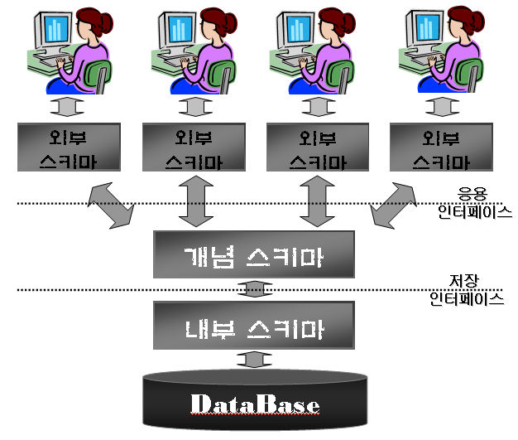
1.DBMS -3)Schema
내부 스키마
조직 전체의 입장에서 본 데이터베이스의 물리적인 DB 구조
개념 스키마
데이터에 대한 객체 및 제약 조건 등을 표현한 명세
여러 관계들로 표현된 데이터 전체의 집합
외부 스키마
현재 사용자의 application 화면에 보여지는 데이터들의 구조
Notes:
schema는 크게 3가지로 나뉘어서 생각해 볼 수 있다.
내부 스키마: 조직 전체의 입장에서 본 데이터베이스 구조로서 물리적인 DB 구조를 말한다.
개념 스키마: 개념 스키마는 데이터에 대한 객체 및 제약 조건 등을 표현한 명세를 의미한다.이 개념 스키마는 크게 확장하여 여러 관계들로 표현된 데이터 전체의 집합을 의미하기도 한다.
외부 스키마: 여기서 말하는 스키마는 현재 사용자가 자신의 application 상에서 보여지는 화면의 데이터들의 구조를 의미하는 것이다.
스키마라는 용어를 사용할 때 흔히 개념 스키마를 의미하는데, 개념 스키마에도 2가지의 의미가 있기 때문에 의사 소통 시에 주의하여 혼동하지 않도록 한다.

Slide 10
1.DBMS -3)Schema
개념 스키마
데이터에 대한 객체 및 제약 조건 등을 표현한 명세
여러 관계들로 표현된 데이터 전체의 집합
Notes:
개념 스키마:
개념 스키마는 데이터에 대한 객체 및 제약 조건 등을 표현한 명세를 의미한다.
이 개념 스키마는 크게 확장하여 여러 관계들로 표현된 데이터 전체의 집합을 의미하기도 한다.
스키마라는 용어를 사용할 때 흔히 개념 스키마를 의미하는데, 개념 스키마에도 2가지의 의미가 있기 때문에 의사 소통 시에 주의하여 혼동하지 않도록 한다.

Slide 11
1.DBMS -4) snapshot
snapshot 란?
1. 데이터베이스에 저장되어있는 특정 순간의 데이터 집합
2. 데이터베이스의 모든 상태가 유효한 데이터 집합
유효한 상태:
스키마에 명시된 모든 구조와 제약 조건들이 만족한 상태
Notes:
DBMS의 데이터는 실제로 매우 자주 바뀌게 된다.
때에 따라 사용자는 지금 운영 중인 DBMS에서 변경되지 않는 바로 한 순간의 데이터 상태를 백업받거나,
사용해야 하는 경우가 있게 된다.
이와 같이 데이터가 변경되지 않는 특정 순간의 데이터의 모음을 Snapshot이라고 한다.
SnapShot 데이터는 DBMS가 모든 상태가 유효한 상태라고 보장하게 된다.
유효한 상태라고 하는 것은 스키마에 명시된 구조와 제약 조건들을 만족하는 상태를 말한다.

Slide 12
1.DBMS -5) instance
instance 란?
1. DBMS가 DB를 운영하는데 필요한 각종 프로세스 및
메모리의 집합
2. instance는 하나의 프로세스로 운영될 수도 있고,
2개 이상의 프로세스로 운영될 수도 있다.
Notes:
Instance는 영어적인 의미로, 보기, 사례와 같은 의미의 단어이다. 이 단어는 객체지향 프로그래밍에서는 생성한 클래스를 발현한 객체를 지칭하는 용어로 사용한다. 즉 일반적으로 정의된 범용체에 대해 그 범용체를 통해 도출한 구체적인 실체를 가리킨다. DBMS에서 Instance는 DBMS가 DB를 운영하는데 필요한 각종 프로세스 및 메모리의 집합이라고 할 수 있다. 사용자가 DBMS를 시작하게 되면, 운영에 필요한 프로세스들이 생성되고, 이 프로세스들이 설정된 값에 따라 메모리를 할당받아서 필요한 데이터들을 메모리에 로딩한다. 그 이후에 DB에 따라 필요한 작업을 진행 한 후 오픈된다.

Slide 13
1.DBMS -6) DBMS 제품
?
Tibero
ORACLE
DB2
MySQL
MS-SQL
CUBRID
Notes:
이제까지 RDBMS에 대해 간단히 알아보았다.
그러면 실제로 구현된 RDBMS가 어떤 것인지 알아보도록 하자.
ORACLE : 미국 오라클 사의 관계 데이터베이스 관리 시스템으로 유닉스 환경에서 사용되는 RDBMS로 가장 널리 사용되는 대표적인 제품.
MySQL : MySQLAB에서 배포한 RDBMS로서 이중 라이선스를 가진 RDBMS. (GPL버젼, 전통적인 지적재산권 라이선스적용)
DB2 : IBM에서 1983년에 발표된 상업용 관계 데이터베이스 관리 시스템
Tibero : 티맥스소프트가 개발한 DBMS 솔류션
CUBRID : ㈜서치솔류션이 개발한 관계형 데이터베이스 관리 시스템 DBMS 엔진 부분은 GPLv2가 적용되고, 인터페이스 부분은 BSD 라이센스가 적용된 오픈 소스 소프트웨어.
MS-SQL : 마이크로 소프트 사에서 만든 RDBMS.
BSD 라이선스:
해당 소프트웨어는 아무나 개작할 수 있고, 수정한 것을 제한 없이 배포할 수도 있다.
수정본 재배포는 의무사항은 아니다.
GPL은 파생된 소프트 웨어도 GPL 라이센스르 가져야 하는데, BSD는 그러한 의무가 없다.
우리는 위의 이와 같은 많은 DBMS중에 현재 사내에서 가장 많이 사용되고 있는 Oracle과 MySQL에 대해 간단히 살펴볼 것이다.

Slide 14
1.DBMS -7)ORACLE
개요
1. 대표적인 RDBMS 중의 하나
2. 최초의 상용 관계형 데이터 베이스
3. 현재 가장 많은 사용자를 보유한 상업용 DBMS
4. 다양한 백업 및 복구 지원 가능
5. 다양한 보안관련 기능 제공
6. 대용량의 데이터를 관리하는데 용이
Notes:
ORACLE DBMS에 대해 간단히 알아보도록 하자.
ORACLE은 대표적인 RDBMS중의 하나로서 최초의 사용 관계형 데이터 베이스입니다.
현재 가장 많은 사용자를 보유한 상업용 DBMS로서 다양한 백업 및 복구 방법을 지원하고 있고,
다양한 보안관련 솔류션을 제공하고 있기 때문에 대용량의 데이터를 관리하는데 용이한 RDBMS입니다.

Slide 15
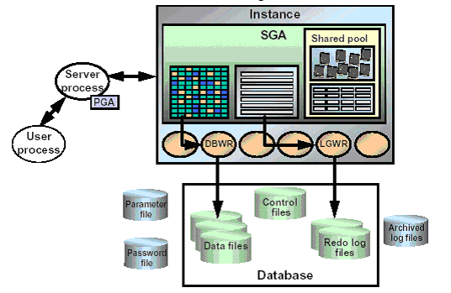
1.DBMS -7)ORACLE
구조
Notes:
위 구조는 ORACLE의 인스턴스와 DB의 관계를 통해 오라클의 구조를 도식화 한 것이다.
원기둥 모양의 파일들은 Disk에 생성된 파일들로서 DB운영하는데 필수적으로 존재해야 하는 파일들을 나타낸다. 이 파일들에는 최종적으로 저장해야 하는 데이터(Data files) 및 데이터 변경 내용(redo log file, archive log file), 오라클의 물리적 구조(Control file)를 저장하여 관리한다.
Oracle Database를 기동하게 되면 OS의 memory상에 SGA(System Global Area)영역을 할당 하게 되고, 필요한 background process들을 띄우게 됩니다. 이렇게 Database가 기동된 상태에서 사용자들이 접속하여 SQL을 실행하면, SGA와 여러 process들, 그리고 database를 구성하는 여러 file들과 유기적으로 동작하게 됩니다.
Client와의 연결 프로세스는 다음과 같다.
Client가 Oracle에 접속하여 작업을 진행하려고 하는 경우 Client에는 User Process가 생성되고, Oracle 서버에는 PGA를 가진 Server process가 생성되어 그림과 같이 오라클 인스턴스와 통신하여 작업을 진행하게 된다. 여기서 PGA는 단일 프로세스(서버나 백그라운드)에 대한 데이타와 제어 정보를 저장하는 메모리 영역으로 “프로그램 글로벌 영역” 또는 “프로세스 글로벌 영역” 이라고 합니다.

Slide 16
1.DBMS -7)ORACLE
데이터 저장 방법
Oracle
TableSpace
DataFile
TableSpace
DataFile
논리적인 객체 저장소
하나 이상의 데이터 파일로 구성됨
물리적인 객체 저장소
하나의 테이블스페이스에만 속함.
Notes:
오라클을 설치하여 데이터베이스를 생성하게 되면,
각 데이터는 각각 지정된 논리적인 객체 저장소인 TableSpace 안에 존재하게 된다.
이 논리적인 객체 저장소인 TableSpace는 물리적인 데이터파일 여러 개가 모여서 하나로 구성된다.
즉 TableSpace는 논리적인 객체 저장소로 오라클이 데이터의 보존을 관리하는 가장 기본이 되는 단위이다.
DataFile은 물리적인 객체 저장소로 눈에 보이는 파일로 존재하며, OS상에 존재하는 데이터를 저장하는 바이너리 파일이다.

Slide 17
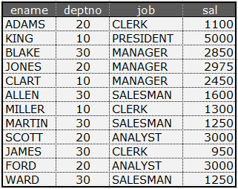




1.DBMS -7)ORACLE
데이터 저장 방법
<Table: PK ename>
rowid를 이용하여 table에 접근함.
<Index: depno+job>
?
Notes:
오라클은 기본적으로 데이터와 인덱스가 분리되어 저장되는 구조이다.
각 사원에 대한 테이블에 데이터를 저장한다고 가정하자.
pk는 ename이고, depno+job의 일반 인덱스가 있다고 가정하면,
데이터는 다음과 같이 들어오는 순서대로 테이블에 할당된 데이터 파일 안의 공간에 데이터가 무작위로 저장된다.
이때 인덱스도 재구성되고, 화면과 같이 b-tree구조로서 인덱스가 구성된다.
인덱스도 인덱스가 사용할 할당된 데이터 파일 안의 공간에 그 내용이 정리되어 저장된다.
<adv>
이후에 테이블 생성 예제를 보면 알겠지만, 각각 테이블과 인덱스 생성 시 사용할 tablespace 공간을 지정하여 테이블의 데이터와 인덱스를 다른 tablespace에 데이터를 저장할 수 있다.

Slide 18

1.DBMS -7)ORACLE
접근 방법
1.리스너를 통한 접근 IP및 hostname 체크
2.user정보를 통한 접근 계정 체크
Oracle Net
리스너
Oracle Net
Protocol
Protocol
tnsnames.ora
listener.ora
Client
Server
sqlnet.ora
sqlnet.ora
Notes:
Oracle Net Services는 TCP/IP, IBM LU6.2, DECnet을 포함하여 네트워크 전송 프로토콜을
업계에서 가장 광범위하게 지원한다. Oracle Net Services를 사용하여 수행되는 모든 데
이터 변환은 사용자 및 응용 프로그램이 볼 수 없다.
리스너 프로세스의 특성
데이터베이스 서버는 리스너를 통해 클라이언트 응용 프로그램에서 초기 연결을 수신한다.
리스너는 노드에서 실행되는 프로세스로서 하나 또는 여러 데이터베이스에 대해 들어 오는 연결을 수신한다.
다음은 리스너의 특성이다.
• 리스너 프로세스는 둘 이상의 데이터베이스에 대해 수신할 수 있다.
• 여러 리스너가 단일 데이터베이스 대신 수신하여 로드 밸런싱을 수행한다.
• 리스너는 여러 프로토콜을 통해 수신할 수 있다.
• Oracle Net에 있는 리스너의 기본 이름은 LISTENER입니다.
• 리스너 이름은 listener.ora 파일에 대해 고유해야 한다.
<adv>
Client에서 Oracle Net Service를 구성하지 않고, Oracle Server에 접근할 수 있는 방법도 있다.
easy connect naming
하지만, 이 접근 방법은 advanced connection(conection-timeout, source routing과 같은 기능)은 지원하지 않는다.

Slide 19
1.DBMS -7)ORACLE
스키마 구현 개념
1. 관계를 가지는 객체들의 묶음
2. 사용자 생성 시 해당 스키마도 생성
3. 한 사용자는 한 스키마에만 연관
4. 사용자 이름과 스키마는 종종 교환되어 사용됨.
username
=
schema
Notes:
앞에서 스키마에 대한 개념을 살펴보았다.
이 스키마라는 개념은 DBMS마다 조금씩 다르게 구현되어있고, 그 개념도 조금씩 다르다.
ORACLE에서의 스키마는 다음과 같은 개념을 가진다.
스키마란 특정 사용자와 관련된 테이블, 뷰, 클러스터, 프로시저 및 패키지와 같은 객체의 명명된 모음을 의미한다. 데이터베이스 사용자가 생성될 때 해당 사용자와 동일한 이름 을 가진 스키마가 만들어진다. 이 사용자는 동일한 이름의 스키마와만 연관되므로 username과 schema는 종종 교환되어 사용된다.
스키마 객체의 종류
테이블
트리거
제약 조건
인덱스
뷰
시퀀스
내장 프로그램 단위
동의어
사용자 정의 데이터 유형
데이터베이스 링크

Slide 20
1.DBMS -8)MySQL
개요
1. OPEN SOURCE로 만들어진 RDBMS
2. Storage Engine이라는 독특한 Layer를 가지고 있음
3. 무료로 사용이 가능하고, 구매하여 사용하는 경우에도
상대적으로 저렴한 가격으로 운영이 가능
4. Web Service를 만드는데 있어서 가장 적합한 RDBMS
5. 데이터 보관 및 운영에 대한 규모가 작은 경우에 적합
Notes:
MySQL은 MySQLAB에 의해 만들어진 오픈소스 RDBMS로서 다른 DB와는 다르게 Storage Engine이라는 독특한 Layer를 가지고 있다.
두 가지 라이선스로 사용이 가능한데 GPL로도 사용이 가능하고 구매하여 사용하는 것도 가능하다.
구매의 경우에도 가격이 다른 DBMS에 비해 저렴하기 때문에 다른 사용 DBMS에 대해 가격경쟁력을 가지고 있다.
또한, 다른 DBMS에 비해 설치가 쉽고, 가볍기 때문에 Web Service를 운영하는데 있어 가장 적합한 RDBMS라는 정평을 받고 있다.
하지만, 안정적인 데이터 운영을 위한 솔류션이 다른 상용 DBMS에 비해 다양하지 않기 때문에 데이터 규모가 큰 경우보다는 작은 경우에 더 적합하다.

Slide 21
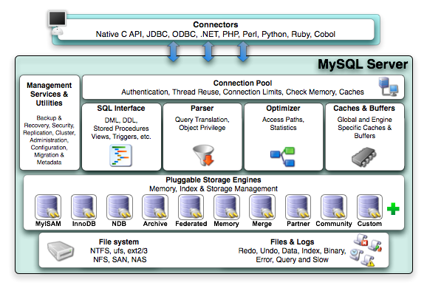
1.DBMS -8)MySQL
구조
①
②
③
Notes:
MySQL은 세 단계로 나누어 생각할 수 있다.
첫 번째는 위의 그림에서 Connector로서 Client와 간의 연결을 담당하는 부분,
두 번째는 MySQL Server의 머리부분에 해당하는 부분으로 SQL을 분석하여 실행계획을 만들고, 데이터에 대한 변경내역을 저장하는 메모리 영역을 말한다.
세 번째는 데이터를 저장하고 추출하는 Storage Engine 부분이다. 맨 위의 Connector는 MySQL Server에 접근하기 위해 Application에서 설치하여 사용할 수 있는 모듈들을 나타낸다. C API, JDBC등 언어에 따라 여러 가지 Connector들을 사용할 수 있고, 이 Connector들을 사용하여 MySQL Server와 통신할 수 있다. 두번째 부분에서는 Client로 부터 들어온 쿼리를 분석하고 최적화 하여 실행계획을 만들고, 필요할 경우 메모리에 cache하는 기능을 담당하는 부분이다. 세번째 부분은 Storage Engine 영역으로 데이터를 저장하고, 추출하는 영역을 말한다.
위의 그림에서 보는 것과 같이 스토리지 엔진의 종류는 다양하다. MySQLAB에서 만든 스토리지 엔진도 있고, 다른 서드파티에서 만든 스토리지 엔진도 있다. 화면에 보이는 스토리지 엔진은 대부분 MySQLAB에서 만든 것들이다. 각각의 스토리지 엔진은 그 데이터 저장방법 및 추출 방법에 장점과 단점을 가지고 있다. 그렇기 때문에 실제 서비스에 사용할 때에는 스토리지 엔진 특성에 맞게 취사 선택을 잘 해야 한다. 실제 한국에서 웹 서비스에 많이 사용하는 스토리지 엔진은 MyISAM과 InnoDB이다. 그러므로 이후에 강좌에서는 MyISAM과 InnoDB에 대해 자세히 다루도록 할 예정이다.
이게 하나하나 자세히 살펴보도록 하자. 먼저 Connection Pool은 MySQL 내부에서 관리하는 Connection Pool을 말하는 것으로 새로운 유저의 커넥션 쓰레드를 DB에 할당하여 저장하는 부분을 말한다. Connection을 생성하게 되면 자동적으로 그 Connection에서 실행할 SQL 작업을 위한 메모리가 자동적으로 할당되고, Connector를 통해 MySQL에 연결된 Client는 이 커넥션을 할당 받아 작업을 진행하게 된다. SQL Interface는 DML, DDL, Stored Procedure, View, Cursor, Trigger등의 지원을 위한 Interface로서, 모든 SQL 함수에 대한 지원을 제공하는 모듈을 말한다. Parser/Optimizer는 SQL의 권한을 확인하고, SQL문을 데이터베이스 내부 언어로 변환하고, 수행 경로를 분석하는 등 SQL문을 실행을 위한 준비 작업을 하는 부분을 말한다. 이 부분은 모든 스토리지 엔진에 동일하게 적용되기 때문에 스토리지 별로 별도의 코딩이 필요없다. 메모리 캐쉬 부분은 빈번하게 사용되는 인덱스나 데이터를 빠르게 접근하게 하기 위해 메모리에 저장하는 영역을 말하며, 스토리지 엔진에 따라 그 기능은 조금씩 차이가 난다.

Slide 22
1.DBMS -8)MySQL
다양한 데이터 저장 방법
Storage Engine
저장 방식
MyISAM
MyISAM
파일에 방식
Memory
메모리에 저장
InnoDB
InnoDB
테이블스페이스에 저장
NDB
테이블스페이스에 저장
Merge
파일에 저장
Federated
저장하지 않음
Archive
파일로 저장
BlackHole
저장하지 않음
solidDB
mdbtools
InnoDBPlugIn
PBXT
MyBS
IBMDB2I
Example
RitmarkFS
CSV
Notes:
앞에서 설명했던 것과 같이 MySQL은 다양한 데이터 저장 방법을 가지고 있다. Storage Engine에 따라 그 저장 방식도 달라지는데 여기서는 그 저장 방식에 대한 것만 간단히 살펴보도록 한다.
Storage Engine별 설명.
MyISAM: MySQL의 default storage engine으로 data dictionary table이 MyISAM 방식으로 되어있다.
MySQL에서 가장 많이 사용하는 스토리지 엔진 중의 하나이다.
Memory: 데이터를 memory에 저장하는 스토리지 엔진으로 heap 테이블로 불리기도 한다.
InnoDB: MySQL 서버에 가장 먼저 만들어진 트랜잭션을 지원하는 스토리지 엔진으로
MyISAM과 같이 가장 많이 사용하는 스토리지 엔진 중의 하나이다.
NDB: Cluster 솔류션을 지원하는 스토리지 엔진이다.
Merge: 같은 포맷을 가진 MyISAM테이블을 모아서 하나의 테이블로 사용할 수 있게 지원하는 스토리지 엔진
Federated: 외부의 MySQL에 접근할 수 있는 기능을 제공하는 스토리지 엔진
Archive: index없이 큰 사이즈의 데이터를 저장하는 스토리지 엔진
BlackHole: DML에 대한 실행에 상관없이 데이터를 저장하지 않는 스토리지 엔진으로 DML내역만 남기는 엔진
이중에서 우리는 InnoDB에 대해 좀 더 자세히 살펴볼 것이다.

Slide 23
1.DBMS -8)MySQL
MyISAM 데이터 저장 방법
MySQL-schema1
Table1
Table2
frm
MYD
MYI
frm
MYD
MYI
MySQL-schema2
Table1
Table2
frm
MYD
MYI
frm
MYD
MYI
Notes:
MySQL은 데이터를 저장하는 저장 구조를 선택할 수 있는데, 그 저장 구조를 구성하는 부분을 스토리지 엔진이라고 한다. 여기서는 MySQL의 여러 스토리지 엔진 중 MyISAM라는 스토리지 엔진이 데이터를 저장하는 구조에 대해 알아본다.
1.MySQL을 설치 하면 기본적으로 MyISAM 스토리지 엔진을 사용할 수 있다.
2.사용자가 아무런 옵션 없이 테이블을 생성 하면 다음과 같이 3개의 파일이 생성되고, 이 3개의 파일이 하나의 테이블을 구성하게 된다.
3.추가적으로 테이블을 생성하면 똑같은 구조로 파일들이 생성되고, 그 규칙은 항상 같다.
여기에서 3가지 파일은 다음과 같이 설명할 수 있다.
frm file: 테이블의 구조 및 포맷 정보를 가지고 있는 파일
MYD file: 해당 테이블의 데이터 정보를 가지고 있는 파일
MYI file: 해당 테이블의 인덱스 정보를 가지고 있는 파일
이때 파일들은 내가 선택한 data directory라고 선택한 영역의 스키마 안에 생성된다.

Slide 24
1.DBMS -8)MySQL
MyISAM 데이터 저장 방법
<Table: PK ename MYD file>
record pointer를 이용하여 table에 접근함.
<Index: depno+job MYI file>
?
Notes:
MyISAM은 앞서 설명한 것처럼 데이터를 저장하는 파일과 인덱스를 저장하는 파일이 나뉘어져 있다.
일반적으로 추가적인 옵션을 사용하지 않으면, 인덱스는 b-tree인덱스를 생성한다.
각 사원에 대한 테이블에 데이터를 저장한다고 가정하자.
pk는 ename이고, depno+job의 일반 인덱스가 있다고 가정하면,
데이터는 다음과 같이 들어오는 순서대로 MYD 파일에 쌓이게 된다.
데이터가 저장될 때 depno+job 인덱스는 화면과 같이 내부적으로 b-tree라는 구조로 depno+job 정보를
가진 인덱스가 생성된다.
<adv>
화면에는 표현하지는 않았지만, 각 Leaf Block의 데이터 들은 실제 데이터가 저장된 영역을 가르키는 record pointer를 가지고 있고, 만약, Leaf Block 이외에 데이터를 접근하고 싶으면 그 record pointer를 이용하여 데이터 파일인 MYD파일로 접근한다.

Slide 25
1.DBMS -8)MySQL
InnoDB 데이터 저장 방법
MySQL-InnoDB
TableSpace
TableSpace
DataFile
차이점?
MySQL-datadir
Schema1
Schema2
frm
frm
frm
frm
frm
Notes:
MySQL의 여러 스토리지 엔진 중 InnoDB라는 스토리지 엔진이 데이터를 저장하는 구조에 대해 알아본다.
1. MySQL을 설치 한후 innodb를 사용하게 설정하고 나면,
2. MySQL은 my.cnf에 설정된 값을 가지고 아니면 default value로 테이블 스페이스를 하나 생성하게 된다.
3. 만약 사용자가 테이블을 생성하면, 선택한 schema에 frm 파일이 생성되고, Tablespace내에도 datadictionary 정보가 기록된다.
4. 데이터를 저장 및 수정하게 되면 하나의 TableSpace안에 그 내용이 저장된다. 인덱스 정보도 TableSpace안의 데이터파일 안에 저장된다.
오라클 저장방법과 InnoDB 저장 방법의 차이점
InnoDB는 오라클과는 다르게 하나의 테이블스페이스만 가진다.
데이터파일에 데이터는 순차적으로 쌓인다.
테이블 스페이스가 하나 밖에 없기 때문에 내가 저장할 영역을 선택하여 사용할 수 없다.

Slide 26




1.DBMS -8)MySQL
InnoDB 데이터 저장 방법
<table: PK ename >
<Index: depno+job >
Primay Key를 이용하여
table에 접근함.
?
Notes:
InnoDB은 앞서 설명한 것처럼 하나의 테이블스페이스 안에 모든 데이터와 인덱스를 생성하는 방식으로 처리된다.
현재 InnoDB에서 생성될 수 있는 인덱스는 b-tree인덱스 밖에 없다.
각 사원에 대한 테이블에 데이터를 저장한다고 가정하자.
pk는 ename이고, depno+job의 일반 인덱스가 있다고 가정하면,
데이터는 다음과 같이 들어오는 순서대로 테이블의 데이터가 저장할 수 있게 할당된 영역에 PK의 인덱스구조로서 b-tree의 구조로 저장된다.
즉, PK의 인덱스 영역이 바로 데이터 영역이 되는 것이다.
<adv>
데이터가 저장될 때 depno+job 인덱스는 화면과 같이 내부적으로 b-tree라는 구조로 depno+job 정보를
가진 인덱스가 생성되고, 각 leaf Block의 데이터들은 원래 그 데이터가 위치하는 PK의 값을 가지고 있다.
만약, 실행된 select문이 leaf block에 존재하지 않은 데이터를 찾기를 원한다면 InnoDB는 PK값을 참조로 PK 인덱스로 가서 필요한 데이터를 읽게 된다.

Slide 27
1.DBMS -8)MySQL
접근방법
1. 접근을 시도한 Account의 서버의 IP나 hostname체크
2. 접근을 시도한 Account의 username 체크
Account
user@host
TCP/IP
Socket File
Client
Server
Notes:
MySQL의 접근 방법은 Oracle과는 그 구성방법이 다르다. Oracle은 내부적으로 Net Service를 구성하여 다양한 접근 방법을 지원하지만, MySQL은 Account생성을 통해 TCP/IP와 Socket File을 이용한 접근 방법만을 지원한다.
먼저 사용자가 user@host로 구성된 Account를 생성하고, 접근을 시도하게 되면,
첫 번째, 접근한 account에서 host정보를 읽어서 접근 가능한 IP인지 확인하고,
두 번째, 접근한 account에서 user정보와 password를 확인하고 접근 가능 여부를 체크하게 된다.

Slide 28
1.DBMS -8)MySQL
Schema 구현 개념
1. 관계를 가지는 객체들의 묶음
2. account 생성 후 사용할 스키마를 따로 생성
3. 여러 사용자가 여러 스키마에 접근 가능
4. database라 칭하기도 함.
username
!=
schema
Notes:
Oracle과 마찬가지로 MySQL도 내부에 Schema를 구현하여 구성해 놓았다. MySQL에서의 Schema개념은 다음과 같다.
1번 개념은 오라클과 같다.
하지만, 2,3,4번은 오라클과 다른 구성 및 개념이기 때문에 비교하여 구분할 줄 알아야 한다.

Slide 29
2. DATA Type-1)설명
개요
1. 데이터가 저장되는 방식을 결정함.
2. 데이터 타입에 따라 의미상 동일한 값이 다르게 처리됨.
3. 데이터 특성에 따라 데이터 타입을 선택.
4. 테이블 설계 시 어떤 데이터 타입을 선택하는지 중요
Notes:
이제부터는 DBMS에서 데이터를 저장할때 사용하는 DATA Type에 대해 알아보도록 하자.
Data Type은 데이터가 저장되는 방식을 결정한다. 그렇기 때문에 같은 데이터라도 다른 데이터 타입에 저장되면 다르게 처리된다. 테이블을 구성할 때 이와 같은 특성을 간과해선 안되며 내가 사용할 데이터가 어떤 특성을 가져야 하는지 파악하여 데이터 타입을 선택하는 것이 중요하다.

Slide 30

2. DATA Type-2)구분
Numeric
String
Temporal
User Define
Notes:
DBMS에 저장할 수 있는 데이터 타입은 크게 4가지로 구분되어 생각해 볼 수 있다.
숫자형
문자형
날짜형
사용자 정의형
참고 자료를 통해 DBMS별로 어떤 datatype을 사용할 수 있는지 살펴보도록 한다.

Slide 31
3.SQL
SQL 이란?
1. Structure Query Language의 줄임말
2. 데이터베이스를 조작하는 명령 체계
3. Sequal에서 발전되어 SQL로 사용됨
4. ANSI 표준이 있지만, DBMS에 따라 조금씩 변형되어 사용됨
Notes:
이제 이와 같은 내용을 기초로 하여 데이터를 관리 및 조작하는데 사용하는 SQL에 대해 알아보도록 하자.
SQL은 Structure Query Language 즉, 구조화 질의어로서 자료의 검색과 관리, 데이터베이스 스키마 생성과 수정, 데이터베이스 객체 접근 조정 관리를 위해 고안된 컴퓨터 언어이다. SQL은 데이터베이스로 부터 정보를 얻거나 갱신 하기 위한 표준 대화식 프로그래밍 언어이다. 많은 수의 데이터베이스 관련 프로그램들이 SQL을 표준으로 채택하고 있다.

Slide 32
3.SQL
SQL 종류
DDL (Data Definition Language)
DML (Data Manipulation Language)
DCL (Data Control Language)
SELECT
Notes:
SQL은 크게 3가지의 종류를 생각해 볼 수 있다.
쿼리의 작용 및 성격에 따라 다음과 같이 3가지로 나누어 진다.
DDL: 데이터를 저장하고 사용할 오브젝트를 구성하고 변경하는 문장
DML: 데이터 변경에 관한 작업을 하는 문장
DCL: 사용자의 권한을 제어하는 문장

Slide 33
4. Data Control Language
개요
1. DBMS내에서 사용자의 권한을 제어하는 문장을 의미함
2. DBMS마다 사용하는 문법이 다르다.
3. GRANT, REVOKE와 같은 구문이 대표적이다.
Notes:
이제 앞에서 설명하였던 내용들 중에 DCL 즉 Data Control Language에 대한 내용을 간단히 살펴보도록 한다.
DCL은 데이터의 사용에 관여하는 문장이 아니라 사용자의 권한을 제어하는데 사용하는 문장으로, 이 부분은 DBMS에서 사용자 권한을 어떻게 하느냐에 따라 사용방법이 많이 다르다.
또한, DBMS에 따라 DCL이라는 개념을 두고 사용하는 DB(ex> ORACLE)가 있는 반면, DML과 같은 개념으로 사용하는 DB(ex> MySQL)도 있다.
일반적으로 권한을 추가할 때는 Grant라는 구문을 사용하고, 권한을 회수할 때에는 Revoke라는 구문을 사용하는데, 자세한 문법은 DBMS마다 다르다.
자세한 차이와 사용 방법은 보충자료를 확인하도록 한다.

Slide 34
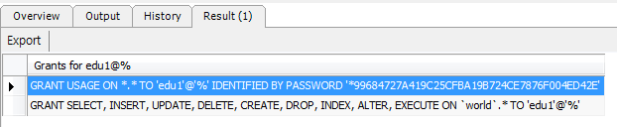
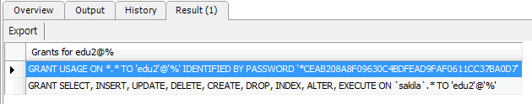
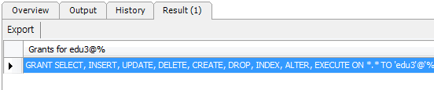
4. Data Control Language
실습
1. MySQL Workbench에 edu3/edu3으로 접근하여 다음의
문장을 실행하여 봅니다.
show grants for 'edu1'@'%';
show grants for 'edu2'@'%';
show grants for 'edu3'@'%';
Notes:
위 문장은 특정 계정에 대한 권한을 확인하는 구문으로, show grants for 구문을 사용하면 내가 확인하기 원하는 구문에 대한 권한에 대한 내용을 확인해 볼 수 있다.
show grants for 'user'@'host'
edu1과 edu2는 각각 world스키마와 sakila 스키마로 한정되어서 권한을 가지고 있는 Account이고, edu3는 전체 스키마에 대한 권한을 가진 Account이다.
이 차이로 인해 show grants 구문을 실행했을 때 나오는 구문이 약간 차이가 있음을 확인할 수 있다.
여기 예제에 보여지는 %는 모든 host에 대해 허용하겠다는 의미로 사용하는 구문으로
우리는 교육을 위해 이와 같은 계정을 생성하였다.
하지만, 실제 서비스 서버에서는 이와 같은 계정을 생성하여 사용하여서는 안 된다.
MySQL에서 계정정보는 mysql schema에 저장되어있다.
mysql schema에 있는 테이블들을 조합하여 계정 정보 및 해당 계정의 권한을 확인할 수 있지만, show grants for 구문이 있으므로 굳이 그럴 필요가 없다.

Slide 35

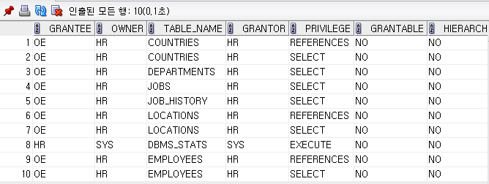
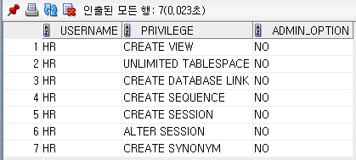
4. Data Control Language
실습
2. Oracle SQLDeveloper에 hr/hr으로 접근하여 다음의
문장을 실행하여 봅니다.
select username, user_id, account_status, lock_date,
created from user_users;
select * from user_sys_privs;
select * from user_tab_privs;
Notes:
이제 오라클에서 어떻게 계정에 대한 정보와 그 계정에 할당된 권한을 어떻게 확인할 수 있는지 살펴보도록 한다.
user_users : 현재 내가 접속한 사용자(schema)에 대한 정보를 가지고 있는 테이블
user_sys_privs: 현재 내가 접속한 사용자에 대한 시스템 권한 정보를 가지고 있는 테이블
user_tab_privs: 현재 사용자가 소유하고 있는 테이블이나 다른 사용자에게 접근을 허용한 테이블 혹은 다른 사용자가 접근을 허용한 테이블에 대한 모든 권한을 보여주는 테이블
user_users
username: 사용자 이름
user_id: user가 가진 유니크한 숫자
account_status: 사용자 상태
lock_date: lock 이 언제 걸어졌는지 나타내는 날짜.
created : 생성 날짜
user_sys_privs
username: 사용자 이름
privilege: 현재 가지고 있는 권한 명
admin_option: admin option을 가졌는지 여부
user_tab_privs
grantee: 권한을 할당 받은 계정
owner: 특정 테이블의 소유자
table_name: 테이블 이름
grantor: 권한을 준 사람
privilege: 할당한 권한 종류
grantable: 권한을 줄 수 있는 권한을 가졌는지에 대한 여부

Slide 36
5.Data Definition Language
개요
1. 데이터를 저장하고 사용하기 위한 오브젝트를 생성하는 구문
2. DBMS마다 사용하는 문법이 차이가 있다.
3. CRATE TABLE, ALTER TABLE 등등
Notes:
우리가 사용할 계정에 대해 알아보고, 접근하는 방법을 알아보았다.
이제는 데이터를 저장할 오브젝트를 생성하고 관리하는 구문에 대한 것을 알아보도록 하자.
우리는 데이터를 저장하고 관리하는데 사용하는 구문을 DDL 구문이라고 한다.
이 구문은 대체적으로 동일하지만, DBMS 특성에 따라 조금씩 사용하는 방법이 다르기 때문에
구문이 문법상 정확한지 확인하고 사용하는 것이 좋다.
DDL 구문의 예로는 create table, alter table 과 같은 구문이 대표적이다.
table외에 인덱스를 생성하거나, 수정하는 것도 DDL 구문이며,
그 외에 다른 오브젝트를 생성하고 수정하는 구문들도 전부 DDL 구문이다.

Slide 37
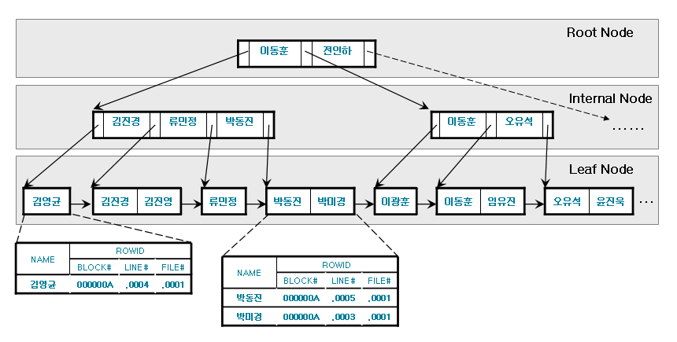
5.Data Definition Language
Index 란?
1. SELECT 명령문의 처리 속도를 향상시키기 위해 생성하는 객체
2. 포인터를 이용하여 테이블에 저장된 데이터를 접근하기 위해 사용함.
3. 내부 구조는 일반적으로 B-tree 형식으로 구성됨
Notes:
인덱스는 테이블에 저장되어있는 데이터를 좀 더 빨리 접근하기 위해 생성하는 객체로서 DBMS에 따라 여러가지 형태의 인덱스를 생성할 수 있다.
하지만 일반적으로 B-Tree인덱스를 많이 생성하여 사용하는데, 이 구조는 다음과 같다.

Slide 38
5.Data Definition Language
일반적인 인덱스의 효율적인 사용 방법
1. WHERE절이나 기타 조건 절에서 자주 사용하는 Column 사용
2. 전체 데이터 중에서 10~15% 이내의 데이터를 검색할 때
3. 테이블에 저장된 데이터의 변경이 드문 컬럼에 설정
Notes:
그럼 이와 같은 인덱스는 어떤 규칙으로 생성하여 사용하는 게 좋을까?
인덱스를 생성하면 접근 성능이 좋아진다고 무조건 만드는 것은 좋지 않다. 최소한 다음과 같은 규칙으로 생성하는 것이 좋다.
where 절이나 기타 조건 절에서 자주 사용하는 column 사용
전체 데이터 중에서 10~15% 이내의 데이터를 검색할 때 사용
테이블에 저장된 데이터의 변경이 드문 컬럼에 대해 설정

Slide 39
5.Data Definition Language
Constraint
종 류
설 명
Not Null
해당 column에 null값을 포함할 수 없음을 지정
Unique Key
하나 또는 여러 개의 column 값이 테이블 내에서
유일한 값을 가지도록 지정. 인덱스 자동 생성
Primary Key
Table내에서 다른 row와 구분지어 주는 컬럼(들)
을 말한다. 인덱스 자동 생성
Foreign Key
다른 Table의 column과의 관계를 나타낸다.
Check
각 column이 만족해야 하는 조건을 지정
Null의 정의
: 알려지지 않음, 적용할 수 없음을 나타냄
0이나 공백과는 다른 개념임
Notes:
DDL 구문을 생성 하여 데이터를 저장할 때 데이터의 안정성을 높이기 위해 여러 가지 제약사항들을 설정할 수 있다. 데이터 관리 시 사용할 수 있는 제약사항에 대해 간단히 살펴보도록 하자.
1. Not Null
2. Unique Key
키가 될 수 있는 후보 키
3. Primary Key
후보 키 중 가장 값을 유일하게 구별해 주는 것.
4. Foreign Key
5. Check
이와 같은 제약 사항들을 적절히 사용하면 데이터를 안정적으로 관리하는데 많은 도움을 준다. 하지만, 너무 많이 사용하게 되면 성능을 저하시키는 하나의 원인이 되기도 하므로, 적절히 사용할 수 있도록 주의해야 한다.

Slide 40
5.Data Definition Language
Constraint
Primary Key
차이점?
Null 포함 유무
Unique Key
Notes:
1. Null 포함 유무
Unique Key 는 Null이 포함될 수 있다.
다른 차이는 없다. 하지만 이 차이로 인한 인덱스 구성 및 데이터 관리에 대한 차이는 크다.
Null 유무 포함으로 인해 SQL의 경우에 따라서는 Unique key 임에도 불구하고 Table Access를 하는 경우도 있다. 해당 값이 Not null임을 보장하지 못하기 때문에 전체 row를 접근할 수 없다고 생각하기 때문이다.
이뿐만 아니라 내부적으로 optimizer가 사용하는데 있어서 PK와 UK는 그 사용 방법이 다르다.

Slide 41
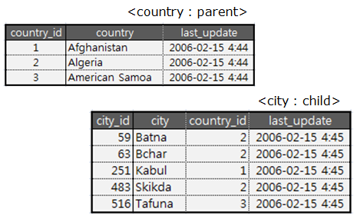
5.Data Definition Language
Foreign Key
1. 외부 테이블의 데이터를 참조하여 데이터에 제약을 주는 제약 조건
2. 참조되는(Parent) Table을 기준으로 Table Level에서
참조하는(Child) Table의 Column 값에 제약을 두고자 할때 사용
3. FK 제약 조건에 위배되게 되는 경우 어떻게 동작하게 하는지에
대한 설정을 할 수 있다.
Notes:
제약조건들 중에 FK에 대해 알아보자.
FK는 특정 외부 테이블의 데이터를 참조하여 데이터에 제약을 주는 조건으로
2개의 테이블간의 관계를 통해 데이터의 대한 제약을 가하여 데이터 변경 및 추가 시 영향을 준다.
FK 설정 시 제약 사항에 걸리는 경우 그 데이터에 대한 처리를 어떻게 할 것 인지는 DBMS에 따라 다르다.
화면에 보이는 예제는 MySQL의 대표적인 스키마인 sakila 의 country 와 city에 대한 것으로
city 테이블이 country_id의 값을 가지고 있기 때문에 country_id를 참조한다는 것을 표로서 설명한 것이다.
이와 같은 화면처럼 다른 테이블에 있는 데이터를 참조하는 값을 가진 테이블을
참조하는 테이블 또는 Child 테이블이라고 하고,
다른 테이블에게 참조 되는 값을 가진 테이블을 참조되는 테이블 또는 Parent 테이블이라고 한다.

Slide 42
5.Data Definition Language
Oracle FK 특징
1. 참조되는(Parent) Table에 PK. UK로 지정된 컬럼 만 설정 가능
2. 두 테이블의 컬럼은 data type과 크기가 일치해야 한다.
3. DELETE 시 동작 여부를 추가하여 설정할 수 있다.
Action
Explaining
CASCADE
Parent Table값이 delete 될 때, 자동적
으로 같이 Child Table도 delete된다.
SET NULL
Parent Table값이 delete 될 때, 자동적
으로 같이 Child Table의 값은 null이 된다.
Notes:
Oracle FK는 다음과 같은 특징을 가진다.
참조되는 테이블의 PK,UK로 지정된 컬럼 만 설정 가능
datatype과 크기가 일치해야 한다.
DELETE시 동작 여부를 추가하여 설정할 수 있다.
delete시에 설정할 수 있는 내용은 2가지로 Cascade와 set null이 있다.

Slide 43
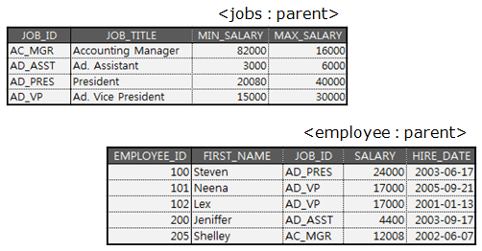
5.Data Definition Language
CREATE TABLE JOBS(
JOB_ID VARCHAR2(10 BYTE),
JOB_TITLE VARCHAR2(35 BYTE) NOT NULL,
MIN_SALARY NUMBER(6),
MAX_SALARY NUMBER(6),
CONSTRAINT JOB_ID_PK PRIMARY KEY (JOB_ID)
USING INDEX TABLESPACE EXAMPLE
)TABLESPACE EXAMPLE;
CREATE TABLE EMPLOYEES(
EMPLOYEE_ID NUMBER(6),
……
JOB_ID VARCHAR2(10 BYTE) NOT NULL,
SALARY NUMBER(8,2),
MANAGER_ID NUMBER(6),
DEPARTMENT_ID NUMBER(4),
CONSTRAINT EMP_ENP_ID_PK PRIMARY KEY (EMPLOYEE_ID)
USING INDEX TABLESPACE EXAMPLE,
CONSTRAINT EMP_JOB_FK FOREIGN KEY (JOB_ID)
REFERENCES JOBS(JOB_ID)
)TABLESPACE EXAMPLE;
Notes:
이제 Oracle에서 어떻게 FK를 설정하여 사용하는지 그 예제를 알아보도록 하자.
화면에 보이는 예제는 Oracle DBMS가 example로 제공하는 hr schema로서
그 스키마에 내장되어있는 테이블 중에서 jobs와 employee의 관계를 간단히 표현한 것이다.
jobs는 각 회사내의 직급에 대한 정보를 가지고 있는 테이블이고,
employee는 고용한 사람에 대한 정보를 가진 테이블로서,
employee각 각 고용한 사람들이 가진 직급을 즉 job_id를 jobs를 참조하여 가지고 있다.
이것을 코드로 확인하면 위 화면과 같다.
두 테이블의 JOB_ID의 datatype은 동일하고, 참조되는 테이블은 해당 컬럼으로 PK를 가지고 있다.
그리고 참조되는 테이블에는 해당 컬럼에 대한 FK 설정이 정의되어있다.
--참고---
다음에서 사용하는 서비스용 Oracle에는 해당 스키마가 존재하지 않는다.
삭제하여 각 서비스 팀에 제공한다.

Slide 44
5.Data Definition Language
MySQL InnoDB FK 특징
1. FK 설정하려는 컬럼은 같은 datatype과 크기를 가져야 한다.
2. FK 설정하려는 컬럼은 인덱스를 가지고 있어야 한다.
3. DELETE,UPDATE 시 동작여부를 설정할 수 있다.
Action
Explaining
CASCADE
Parent Table값이 delete, update 될 때, 자동적
으로 같이 Child Table도 delete, update된다.
SET NULL
Parent Table값이 delete, update 될 때, 자동적
으로 같이 Child Table의 값은 null이 된다.
NO ACTION
어떤 작업도 발생하지 않고, Parent Table은
값이 삭제되거나 수정되는 것을 거부한다.
SET NULL을 사용하려면
child Table의 해당 column이
not null constraint를 가지지 않아야 한다.
RESTRICT
NO ACTION과 같다.
Notes:
MySQL InnoDB FK는 다음과 같은 특성을 가진다. (InnoDB 스토리지 엔진만 가능, MyISAM은 안된다.)
1. 같은 datatype과 같은 크기
(string type의 경우 길이는 같지 않아도 된다고 레퍼런스에는 나오고 있기는 하지만, 가능하면 맞추는 것이 좋다.)
2. 둘 다 인덱스가 있어야 함.
( 둘 다 인덱스의 처음 컬럼이어야 한다. 없으면, 자동 생성한다.)
3. 오라클과는 다르게 DELETE와 UPDATE시에도 동작 여부를 설정하여 처리할 수 있다.
http://dev.mysql.com/doc/refman/5.1/en/innodb-foreign-key-constraints.html

Slide 45
5.Data Definition Language
create table 'country' (
'country_id' smallint(5) unsigned NOT NULL AUTO_INCREMENT,
'country' varchar(50) NOT NULL,
'last_update' timestamp NOT NULL DEFAULT CURRENT_TIMESTAMP ON UPDATE CURRENT_TIMESTAMP,
PRIMARY KEY ('country_id')
) ENGINE=InnoDB AUTO_INCREMENT=110 DEFAULT CHARSET=utf8;
create table 'city' (
'city_id' smallint(5) unsigned NOT NULL AUTO_INCREMENT,
'city' varchar(50) NOT NULL,
'country_id' smallint(5) unsigned NOT NULL,
'last_update' timestamp NOT NULL DEFAULT CURRENT_TIMESTAMP ON UPDATE CURRENT_TIMESTAMP,
PRIMARY KEY ('city_id'),
KEY 'idx_fk_country_id' ('country_id'),
CONSTRAINT 'fk_city_country' FOREIGN KEY ('country_id') REFERENCES 'country' ('country_id') ON UPDATE CASCADE
) ENGINE=InnoDB AUTO_INCREMENT=601 DEFAULT CHARSET=utf8;
Notes:
지금 화면에 보이는 것은 앞서 설명한 것과 같은 테이블로
MySQL의 sakila 스키마의 city와 country 테이블을 간단히 표시한 것이다.
보는 바와 같이 city 테이블은 country 테이블의 country_id을 참조하는 child 테이블이고,
country 테이블은 city 테이블에 의해 참조되는 테이블로 parent 테이블이다.
이것을 코드로 확인하면 다음과 같다.
두 테이블은 같은 datatype의 country_id를 가지고 있고,
각 테이블은 country_id를 key로 하는 인덱스를 가지고 있다.
FK에 대한 설정은 참조하는 테이블이 지정이 되어있다.

Slide 46
5.Data Definition Language
실습
1. MySQL Workbench를 이용하여 world schema로 이동한 후에
자신만의 스키마를 만들어 봅니다.
CREATE SCHEMA schemanm;
2. 자신만의 스키마에 접근한 후 다음과 같이 테이블을 만듭니다.
Source table : world.City world.Country
Target table : 이름은 똑같이 생성한다.
데이터는 존재하지 않는다.
스키마는 world.City, world.Country와 동일하다.
SHOW CREATE TABLE tbnm;

Slide 47

5.Data Definition Language
실습
3. 새로 생성된 City와 Country 테이블을 InnoDB 테이블로
변경합니다.
4. Country 테이블과 City 테이블 간의 FK를 설정하도록 합니다.
City의 Country Code와 Country의 Code사이의 FK 설정
Notes:
여기까지 하고 쉬기~

Slide 48
6.Data Manipulation Language
개요
1. 데이터를 질의, 또는 입력, 수정, 삭제하는 일련의 구문을 의미한다.
2. INSERT,UPDATE,DELETE 등

Slide 49
6.Data Manipulation Language
실습
1. world schema에 있는 데이터를 읽어서 자신이 생성한 schema
의 City와 Country에 데이터를 입력하도록 합니다.
Notes:
위 테스트 시에 WorkBench에서 City 테이블에 데이터를 먼저 입력하게 되면
다음과 같은 에러가 발생할 수 있다.
ERROR 1452(23000): Cannot add or update a child row; ……

Slide 50

6.Data Manipulation Language
실습
2. 자신의 스키마에 생성한 City에 제주시에 대한 데이터를
입력하도록 한다.
입력후 제대로 입력되었는지 조회도 해본다.

Slide 51
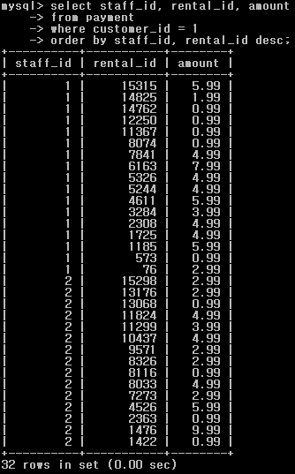
7. Select
ORDER BY
SELECT city_id, city, country_id
FROM city
WHERE country_id < 10
AND city_id < 100
ORDER BY city_id;
SELECT staff_id, rental_id, amount
FROM payment
WHERE customer_id = 1
ORDER BY staff_id, rental_id desc;
Notes:
ORDER BY
order by는 보고자 하는 데이터를 정렬 하기 위한 구문으로 위의 예제와 같이 사용이 가능하다.
하나의 컬럼에 대해서만 정렬을 할 수도 있고, 여러 개의 컬럼에 대해서도 정렬을 할 수 있다.
2번째 구문을 실행하면 다음의 화면처럼 값이 보이는 것을 확인할 수 있다.
starff_id는 순방향으로 정렬된것을 확인할 수 있고, renta_lid는 역방향으로 정렬된 것을 확인할 수 있다.
--참고--
일반적으로 order by 구문은 DBMS내에서 sorting 작업을 유발 시키기 때문에 불필요하게 사용하는 것은
좋지 않다. 꼭 필요한 경우에만 사용하도록 하며, 꼭 필요한 경우에는 인덱스를 이용하여 sorting이 일어나지
않게 쿼리를 작성하도록 하는 것이 좋다. sorting이 일어나지 않게 하는 방법은 DBMS마다 다르다.

Slide 52
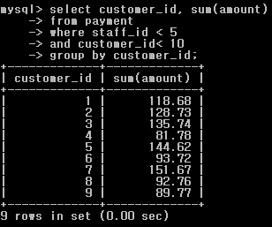
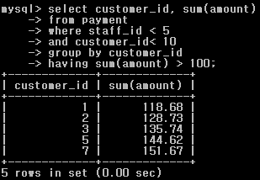
7. Select
GROUP BY
select customer_id, sum(amount)
from payment
where staff_id < 5
and customer_id< 10
group by customer_id;
select customer_id, sum(amount)
from payment
where staff_id < 5
and customer_id< 10
group by customer_id
having sum(amount) > 100;
Notes:
Group by 구문
Group by 구문은 출력되는 데이터를 집합의 의미로 다시 구성하고자 하는 경우 사용하는 구문으로, 특정 조건에 맞는 그룹으로 나누어서 산술적인 계산을 하려고 할 때 사용한다. group by 구문을 추가하게 되면 위의 sql 구문을 통해 추출되는 데이터를 group by 구문에 지정된 컬럼의 값에 따라 grouping 하게 되고, 그것에 따라 산술 계산을 하여 데이터를 출력하게 된다.
having절은 group by에 의해 grouping한 데이터 결과값에 또 다른 조건을 주고자 하는 경우에 사용하는 구문이다.
이와 같이 group by 구문에서 자주 사용하는 것이 count와 같은 그룹합수이다. 그룹함수란 여러 행 또는 테이블 전체의 행에 함수를 사용하여 하나의 결과값을 가져오는 함수로서 sum, max, min, count, avg 등이 있다.
대표적인 그룹함수는 MySQL이나 Oracle이 크게 다르지는 않지만, 모두 같은 것은 아니다.

Slide 53
7.Select
문제
(MySQL서버에 접근하여 테스트 해 봅니다.)
1. sakila schema로 접속해서 다음의 쿼리를 테스트 해 봅시다.
(1) select * from city where city = 'Aden'
union
select * from city where city = 'Aden';
(2) select * from city where city = 'Aden'
union all
select * from city where city = 'Aden';
두 쿼리의 출력 값이 다른 이유는 무엇인가?
Sorting의 유무
Notes:
union은 두 쿼리의 값을 합치는데 중복되는 값을 제거한다.
union all은 무조건 두 쿼리의 값을 그대로 합쳐서 보여준다.
즉 union 의 경우 중복 되는 값을 제거하기 위해 출력되는 값을 소팅하게 된다.
자료가 많거나 Index가 되어 있지 않은 필드를 대상으로 하게 되면 시간이 길어질 수 있으므로
잘 활용하도록 해야 한다.

Slide 54


7.Select
실습
(MySQL서버에 접근하여 테스트 해 봅니다.)
1. world schema의 City 테이블에 입력된 데이터를 select하는데
각 나라별 즉, countrycode 에 따라 도시들의 수를 확인하는데,
가장 수가 많은 순으로 보이게 조회해 보도록 한다.
2. world schema의 City 테이블에 입력된 데이터를 select하는데
도시 인구수가 20만 명을 초과한 도시에 대해서 각 나라별 즉,
countrycode 에 따라 도시 수를 구하는데, 도시의 총 수가
100보다 큰 나라만 출력되게 조회한다.

Slide 55
7. Select
JOIN
1. JOIN은 2개 이상의 Table의 데이터를 엮어서 보여주는 쿼리
2. 종류
EQUI JOINS : Join 조건절에 '='만을 포함하여 구성한 JOIN
Non-EQUIJOINS : JOIN 조건절에 '='이외의 연산자를
사용한 JOIN
INNER JOIN : 각 테이블의 row 중 서로 연관된 내용만
검색하여 보여주는 JOIN 방식
OUTER JOIN : 특정 테이블을 기준으로 상대방의 테이블에
데이터가 없어도 보여주는 JOIN 방식
LEFT OUTER JOIN, RIGHT OUTER JOIN
Notes:
이제 여러 개의 테이블에서 데이터를 조회하는 방법을 알아보도록 하자.
2개 이상의 테이블에서 데이터를 연결하여 검색할 때 우리는 JOIN 구문을 사용한다.
JOIN은 그 조건의 특징 및 방법에 따라 따라 종류가 나뉘어 지는데, 간단히 정리해 보면 다음과 같다.
조건 절에 '='을 사용하였는지 아니었는지에 따라
EQUI JOINS : 조건 절에 '=' 만을 포함하여 구성한 JOIN
Non-EQUIJOINS : 조건 절에 '=' 이외의 연산자를 사용한 JOIN
관계된 테이블 간의 연관 방법에 따라
INNER JOIN:각 테이블의 row 중 서로 연관된 내용만 검색하여 보여주는 JOIN 방식
OUTER JOIN: 특정 테이블을 기준으로 상대방의 테이블에 데이터가 없는 경우에도 보여주는 JOIN방식

Slide 56
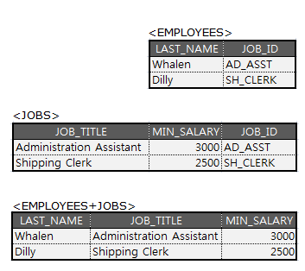
7. Select
Oracle-InnerJOIN
SELECT a.last_name, b.job_title, b.min_salary
FROM employees a, jobs b
WHERE a.job_id = b.job_id
AND a.first_name = 'Jennifer';
SELECT a.last_name, b.job_title, b.min_salary
FROM employees a inner join jobs b
on a.job_id = b.job_id
WHERE a.first_name = 'Jennifer';
Notes:
이제 Oracle에서 InnerJoin을 어떻게 구현하는지 알아보도록 한다.
예를 들어, 고용자에 대한 정보를 가지고 있는 employee라는 테이블과 회사내의 직급을 정리한 jobs라는 테이블의 내용을 조인하여 jennifer라는 first name을 가진 사람의 last_name과 직급 그리고 가장 적은 월급을 알아내는 쿼리를 만든다고 가정해 보자. 또한, 두 테이블에 있는 데이터가 모두 존재하는 경우에만 결과값으로 조회한다고 한다면, 다음과 같이 데이터를 추출할 수 있을 것이다.
각 고용자에 대한 내용은 employ안에 들어있고, employ는 자신이 가지고 있는 정보중 job_id라는 컬럼 값을 이용해 jobs의 정보를 추출할 수 있다고 한다면 화면과 같이 화면에 보는 바와 같이 데이터를 추출할 수 있다. 이것을 쿼리로 표현하면 화면에 보는 바와 같이 작성할 수 있다.
오라클에서 쿼리 구성 시 inner join을 표현하는 방법은 2가지가 있다.
첫 번째 방법은 우리가 흔히 사용하는 방법으로 where 조건에 = 조건으로 조인 조건을 기술하는 방법이고,
두 번째 방법은 inner join 구문과 on 절을 사용하여 표시하는 방법이다.

Slide 57
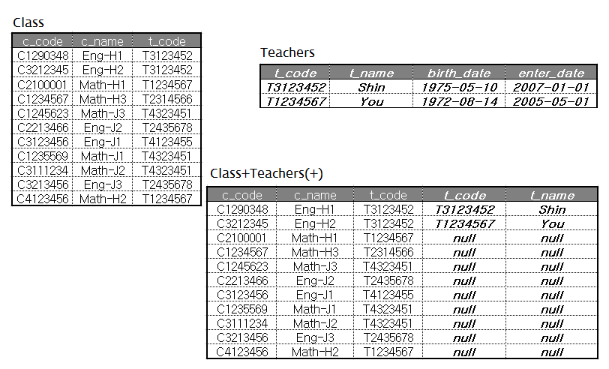
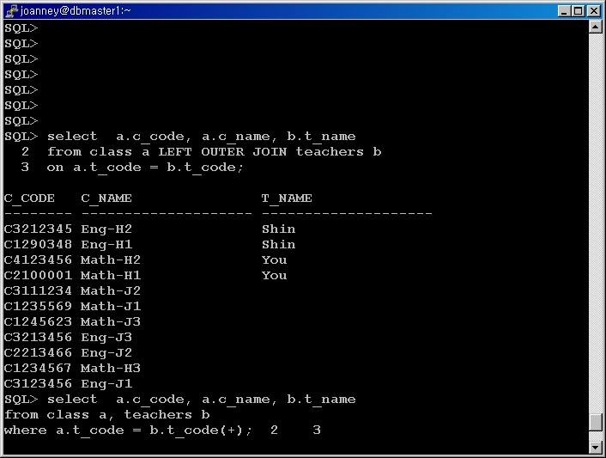
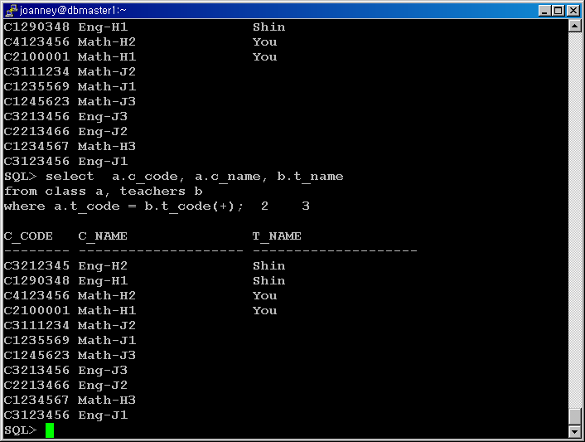
7. Select
Oracle – Left Outer JOIN
select a.c_code, a.c_name, b.t_name
from class a LEFT OUTER JOIN teachers b
on a.t_code = b.t_code;
select a.c_code, a.c_name, b.t_name
from class a, teachers b
where a.t_code = b.t_code(+);
Notes:
이제 Outer Join에 대해 알아보도록 하자.
Outer Join은 기준이 되는 테이블이 어디에 위치하느냐에 따라 Left Outer Join과 Right Outer Join으로 나뉜다.
여기에서는 Left Outer Join에 대해 알아보도록 한다.
--참고--
hr 스키마 데이터로는 Outer Join에 맞는 예제를 만들 수 없어서 여기서는 다른 데이터를 가지고 예제를 구성하였다.
학원에 개설된 강의에 대한 내용을 가지고 있는 Class 테이블과 각 Class의 진행하는 강의자에 대한 정보를 가지고 있는 Teachters라는 테이블을 조인하여 각 클래스에 대한 정보와 각 클래스를 진행하는 강의자에 대한 내용을 같이 보여주고자 한다고 가정하자.
여기 Class라는 테이블은 각 개설된 강의에 대한 정보를 가진 테이블이고,
Teachers는 강의하는 자에 대한 정보를 가지고 있는 테이블이다.
두 개 테이블의 데이터를 조인하는 기준으로는 각 테이블에 존재하는 t_code를 사용하도록 한다.
t_code 값을 확인하여 데이터를 조인하는데, t_code의 값이 있던 없던 간에 Class의 내용은 모두 보여야 한다고 하면, 다음과 같이 데이터가 나와야 하는 것이다.
그럼 이와 같이 데이터를 조인해서 보여주는 것은 다음과 같이 2가지 방법으로 SQL를 작성할 수 있다.
첫 번째 방법은 LEFT OUTER JOIN 구문과 on 절을 이용한 방법이고,
두 번째 방법은 오라클에서 사용할 수 있는 방법으로 기준이 되지 않는 테이블에 (+) 을 사용하는 방법이다.

Slide 58
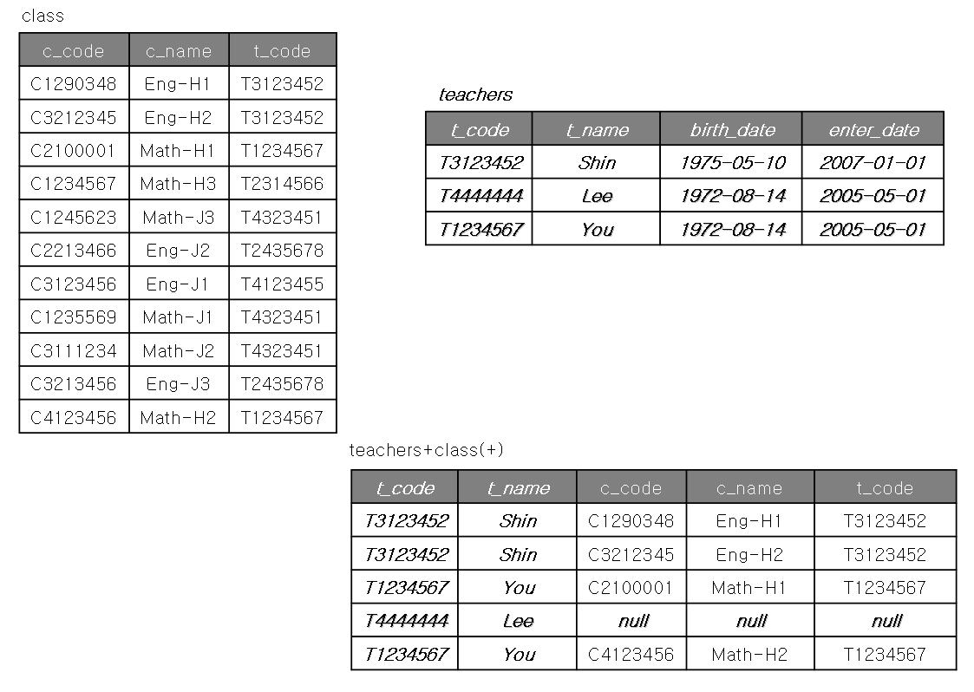
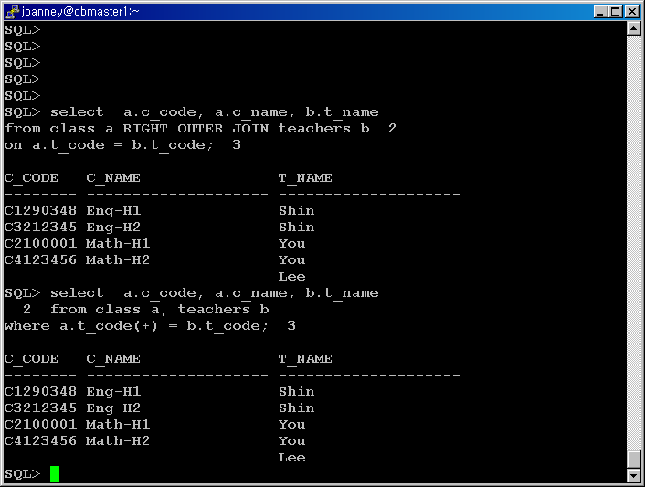
7. Select
Oracle - Right Outer JOIN
select a.c_code, a.c_name, b.t_name
from class a RIGHT OUTER JOIN teachers b
on a.t_code = b.t_code;
select a.c_code, a.c_name, b.t_name
from class a, teachers b
where a.t_code(+) = b.t_code;
Notes:
앞서 배운 것과 기준이 다른 Outer Join 으로 Right Outer Join에 대해 알아보도록 하자.
Right Outer Join은 Left Outer Join과 다르게 기준이 되는 테이블이 오른쪽에 있는 테이블로서
구문에서 오른쪽에 있는 테이블을 기준으로 데이터를 구성하게 된다.
앞에서 설명한 것과 같은 예제이다.
다른 점이 있다면, 기준이 Class 테이블이 아니라 Teachers 테이블이다.
Teachers 테이블을 기준으로 데이터를 구성하면, 앞에서 LEFT Outer Join으로 구성한 것과 데이터가 다름을
확인할 수 있다.
이것을 쿼리로 구현하면 다음과 같다.
쿼리로 구현하는 방법은 Left Outer Join과 같이 2가지가 있다.
첫 번째는 Right Outer Join구문과 on절을 이용한 방법이고,
두 번째는 기준이 아닌 테이블에 (+) 을 사용하는 방법이다.

Slide 59
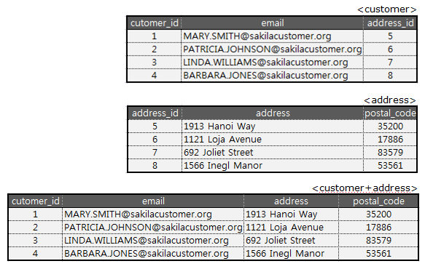
7. Select
MySQL – Inner JOIN
select a.customer_id, a.email, b.address, b.postal_code
from customer as a inner join address b
on a.address_id = b.address_id
where a.customer_id < 5;
select a.customer_id, a.email, b.address, b.postal_code
from customer a, address b
where a.address_id = b.address_id
and a.customer_id < 5;
Notes:
앞서 Oracle에서 Join하는 방법을 알아 보았다. 이제는 MySQL에서 Join하는 방법에 대해 알아보도록 하자.
여기서는 MySQL에서 제공하는 sakila라는 스키마에 있는 데이터를 예제로 살펴보도록 하자.
고객 정보를 가지고 있는 customer테이블과 주소 정보를 가지고 있는 address 테이블을 이용하여,
customer_id가 5 이하인 고객에 대해 email과 address정보, postal_code 정보를 조회하고자 한다고 가정하자.
두 테이블에 있는 데이터가 모두 존재하는 경우에만 결과값으로 조회한다고 한다면,
다음과 같이 데이터를 추출할 수 있을 것이다.
그림과 같이 데이터를 추출하고 하는 경우 SQL 쿼리로는 다음과 같이 구성할 수 있고,
이 문법은 오라클과 다르지 않다.
첫 번째 방법은 우리가 흔히 사용하는 방법으로 where 조건에 = 조건으로 조인 조건을 기술하는 방법이고,
두 번째 방법은 inner join 구문과 on 절을 사용하여 표시하는 방법이다.

Slide 60
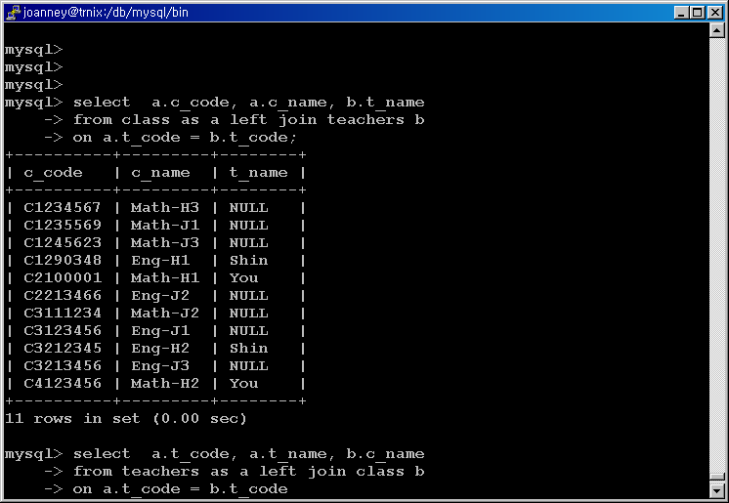
7. Select
MySQL – Left Outer JOIN
select a.c_code, a.c_name, b.t_name
from class as a LEFT [OUTER] JOIN teachers b
on a.t_code = b.t_code
Notes:
이제 MySQL에서 Outer Join을 어떻게 사용하는지 그 방법에 대해 알아보도록 하자.
MySQL도 Oracle과 마찬가지로 Left Outer Join과 Right Outer Join을 지원한다.
먼저 Left Outer Join을 사용하는 방법에 대해 알아보자.
앞에서 Oracle 구문을 설명하면서 사용하였던 예제를 MySQL에서 어떻게 표현하는지 보자.
기본적으로 SQL 표준 구문을 지원 하기 때문에 그 부분은 Oracle과 크게 다르지 않지만, MySQL의 경우 Outer 구문을 생략할 수 있다.
그리고, Oracle에서 사용가능했던 (+)는 오라클에서만 사용 가능한 방법이었기 때문에 MySQL에서는 문법상 허용하지 않는다.
실행 시 다음과 같이 화면에 보여진다.

Slide 61
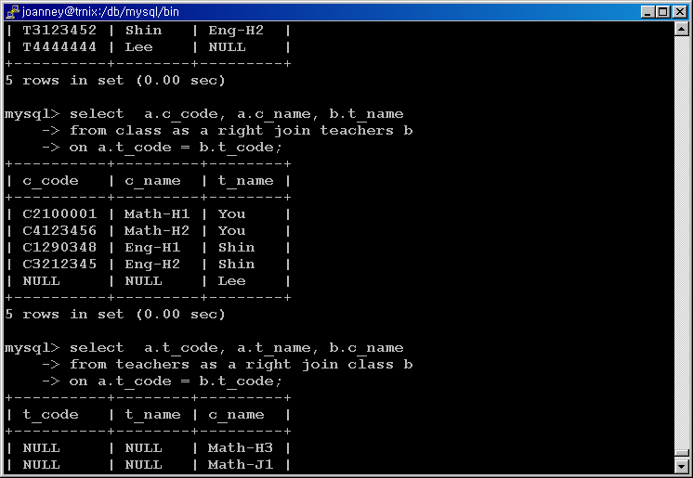
7. Select
MySQL – Right Outer JOIN
select a.c_code, a.c_name, b.t_name
from class as a RIGHT [OUTER] JOIN teachers b
on a.t_code = b.t_code;
Notes:
MySQL에서 사용하는 Right outer Join 구문도 Left outer Join 구문과 크게 다르지 않다.
OUTER 는 생략이 가능하고, 오라클과 같이 (+)은 사용할 수 없다.

Slide 62

7. Select
실습
1. 인구가 20만 명 이상 존재하는 도시가 있는 나라의 정보를 출력
하는데, 그 중 한 나라에 20만 명 이상 되는 도시가 10개 이상 있는
나라만 출력하게 한다. 출력할 데이터는 다음과 같다.
Name, 도시 수, Continent, Region,Population, GNP
(MySQL 서버의 world 스키마에서 테스트 해 봅니다)
Notes:
총 33개의 데이터가 보인다.

Slide 63

7. Select
실습
2. 직급에 따른 일련의 정보를 가지고 있는 jobs 테이블과 고용인
에 대한 정보를 가지고 있는 employees 테이블을 사용하여
현재 고용된 사람들의 정보를 직업별로 출력하는데, 각 직업별
고용된 인원수,job_id, job_title, min_salary, max_salary를
출력하도록 한다. (Oracle 서버에 접근하여 테스트 해 봅니다.)
Notes:
2번 19개의 데이터 row가 나온다.

Slide 64
8. TRANSACTION
개요
ACID
1. 논리적으로 관계된 작업을 위한 SQL의 단위 묶음
Consistency(일관성)
2. 트랜잭션을 근거로 데이터의 일관성을 보증한다.
Atomicity(원자성)
3. 트랜잭션 안의 SQL 작업은 모두 실행되던가 모두 실패해야 한다.
4. 정상 종료 시에만 DB에 반영된다.
Isolation(고립성)
5. 각각의 트랜잭션은 독립적으로 진행되고, 서로 영향을 주지 않는다.
6. 한 트랜잭션이 적용되면, 그 변경은 이후의 어떤 고장에도 손실
되지 않아야 한다.
Durability(지속성)
Notes:
이제 쿼리들의 묶음이라고 불리 우는 트랜잭션에 대해 알아보도록 하자.
트랜잭션은 논리적으로 관계된 SQL의 묶음으로 여러 개의 쿼리로 이루어진 작업을
하나의 단위로 일관성을 보장해야만 하는 경우에 사용하고 우리는 이것을 Transaction의 Consistency(일관성)이라고 한다.
트랜잭션은 모두 성공 하던가 모두 실패하는 것만 존재한다. 이것을 우리는 Transaction의 Atomicity(원자성)d이라고 한다.
또한 수시로 동작하는 각각의 트랜잭션은 독립적으로 진행되고, 서로 영향을 주어서는 안되는데 이것을 우리는 Transaction의 Isolation(고립성)이라고 한다.
마지막으로 트랜잭션은 적용이되면, 그 변경 내용은 이후의 어떤 고장에도 손실되지 않아야 하는데, 이것은
우리는 Transaction의 Durability(지속성)이라고 한다.
이것은 Transaction이 가지고 있는 특성인데, 우리는 이것을 ACID라고 한다.

Slide 65
8. TRANSACTION
Transaction의 시작과 종료
1. DBMS에 따라 Transaction의 시작은 다르다.
2. 특정 문장의 경우 자동적으로 Transaction이 종료된다.
3. 일반적으로 COMMIT과 ROLLBACK으로 트랜잭션을 종료한다.
4. 트랜잭션이 자동적으로 종료되는 경우도 있다.
5. 트랜잭션 시 할당 받은 리소스는 종료 때 반환된다.
Notes:
트랜잭션은 모든 DBMS에 지원하는 것은 아니지만, 지원하는 DBMS의 경우 그 내용은 같다.
즉, 모두 성공 아니면 모두 실패 그것은 모두 같다.
하지만 DBMS에 마다 트랜잭션을 실행하는 방법은 다르다.
또한, 내가 트랜잭션 안에서 실행하고 하는 모든 SQL문이 다 가능한 것은 아니다.
즉, 특정 SQL의 경우 트랜잭션 안에 있다 할지라도 무조건 실행 완료 되어서 적용되는 것도 있다.
일반적으로, 사용자가 성공 여부를 선택할 수 있는데,
DBMS에서 적용하고자 하는 경우에는 commit 구문을 사용하고
적용하지 않기를 원하는 경우에는 rollback 구문을 이용하여 지금 실행한 쿼리를 적용하지 않게 처리할 수 있다.
또한, DBMS에 따라 트랜잭션을 자동으로 종료하게 할 수도 있다.
그리고 트랜잭션 시작 시 할당 받은 리소스는 종료될 때 반환되기 때문에 트랜잭션을 너무 크게 사용하게 되면, Dead Lock을 발생시킬 수 있는 원인이 되므로 그 크기를 적절히 조절해야 한다.
Dead Lock에 대한 것은 뒤에서 자세히 설명하도록 한다.

Slide 66
8. TRANSACTION
Transaction의 종료
1. COMMIT or ROLLBACK
2. DDL 또는 DCL 문장의 실행
3. 기계 장애 또는 시스템의 충돌
4. Deadlock 발생
Notes:
트랜잭션이 종료되는 경우는 다음과 같다.
commit, rollback 구문이 실행되는 경우
DDL DCL 문장이 실행되는 경우
기계 장애 또는 시스템 충돌
Deadlock 발생

Slide 67
8. TRANSACTION
Deadlock
T1
T2
B=300;
A=300;
A=200;
B=200;
wait
wait
A=100
A=200
B=100
B=300
Notes:
트랜잭션을 지원하는 Oracle이나 MySQL의 InnoDB 스토리지 엔진을 사용하다 보면 DeadLock detected라는 warning이 발생하는 것을 자주 확인할 수 있다.
왜 트랜잭션을 사용하는 DBMS에서 이와 같은 DeadLock Detected가 발생하는지 살펴보도록 하자.
먼저 A 컬럼과 B 컬럼에 데이터를 update하려고 하는 트랜잭션이 2개 동시에 생성되었다고 가정하자.
T1트랜잭션은 B를 먼저 300으로 수정하고 A를 300으로 수정하는 트랜잭션이고, T2트랜잭션은 A를 먼저 200으로 수정하고 B를 200으로 수정하는 트랜잭션이다.
이 두 개의 트랜잭션은 동시에 생성되었지만 그림에서 보는 바와 같이 동작하는 것은 약간 다르다.
동시 두 트랜잭션은 각각 B와 A에 Lock을 획득하여 접근하는데 각각 원하는 대로 A=200 B=300으로 수정한다. 그리고 다시 동시에 T1은 A에 대한 Lock을 획득하려고 시도할 것이고, T2는 B에 대한 Lock을 획득하려고 시도할 것이다. 하지만, 현재 A와 B는 각각 T2와 T1이 교차하여 Lock을 획득하고 있기 때문에 다른 컬럼에 대한 Lock을 획득하지 못한다.
이러한 상황을 DBMS상에서 Dead Lock이라고 하고 이와 같은 경합이 발생하게 되면 DBMS는 이 상태를 해소하기 위해 두 트랜잭션 중의 하나를 rollback시킨다. 그리고, 그 내용을 로그에 기록하여 사용자가 확인할 수 있게 한다.
하지만, 이와 같은 warning은 DBMS의 문제가 아니라 개발자의 서비스 구성 및 트랜잭션 생성의 문제이기 때문에 점차적으로 로그에서 제외되는 방향으로 설계가 수정되고 있다.

Slide 68
8. TRANSACTION
COMMIT
1. Transaction안에서 진행된 데이터 변경 내용이 정상 저장됨.
2. Transaction의 정상 종료를 의미함.
3. Transaction에서 이루어진 변경 내용을 다른 사용자가
확인할 수 있다.
4. DDL과 DCL의 경우 COMMIT 문장을 사용하지 않아도
자동적으로 종료된다.
Notes:
COMMIT은 다음의 의미를 가진다.
Transaction안에서 진행된 데이터 변경 내용이 정상 저장됨.
Transaction의 정상 종료를 의미함.
Transaction에서 이루어진 변경 내용을 다른 사용자가 확인할 수 있다.
DDL과 DCL의 경우 COMMIT 문장을 사용하지 않아도 자동적으로 종료된다.

Slide 69
8. TRANSACTION
ROLLBACK
1. Transaction안에서 진행된 데이터 변경 내용이 DBMS에
저장되지 않는다.
2. Transaction의 비정상 종료를 의미함.
3. Transaction내의 작업이 저장되지 않기 원하는 경우에
사용할 수 있다.
4. DDL과 DCL의 경우에는 적용되지 않는다.
5. 시스템이 비정상 종료하거나 문제가 발생한 경우에는 자동적으로
ROLLBACK이 진행된다.
Notes:
RollBack은 다음과 같은 의미를 가진다.
Transaction안에서 진행된 데이터 변경 내용이 DBMS에 저장되지 않는다.
Transaction의 비정상 종료를 의미함.
Transaction내의 작업이 저장되지 않기 원하는 경우에 사용할 수 있다.
DDL과 DCL의 경우에는 적용되지 않는다.
시스템이 비정상 종료하거나 문제가 발생한 경우에는 자동적으로 ROLLBACK이 진행된다.

Slide 70
8. TRANSACTION
Oracle
1. 기본적으로 트랜잭션 모드로 작업이 진행됨
2. 트랜잭션 시작을 위한 선언구가 필요 없음.
insert …
…
commit[rollback];
Notes:
그럼 각 DBMS에서 어떻게 트랜잭션을 실행하는지 알아보도록 하자.
Oracle은 기본적으로 commit및 rollback을 실행해야지만, 트랜잭션이 완료되는 상태로 모드가 설정되어있다.
그래서 우리는 DML 쿼리를 실행한 후에 꼭 commit과 rollback을 해야 지만 시스템에 적용됨을 알아야 한다.

Slide 71
8. TRANSACTION
MySQL
1. InnoDB는 Transaction에서 모든 작업을 진행한다.
?
Oracle
2. Default로 AutoCommit은 enable된다.
-> 하나의 SQL을 하나의 트랜잭션으로 파악하고 처리함.
start transaction;
…
commit[rollback];
set autocommit=0;
…
commit[rollback];
Notes:
MySQL의 InnoDB는 Oracle과 다르다.
InnoDB는 기본적으로 각 하나의 SQL문을 하나의 트랜잭션으로 생각하고 바로 실행하고 자동으로 바로 commit하는 모드로 동작한다.
그렇기 때문에 InnoDB에서는 내가 여러 문장을 하나의 트랜잭션으로 사용하고 한다면 항상 트랜잭션의 시작을 알리는 구문을 사용해야 한다.
그 구문은 2가지 인데
Start transaction 구문을 사용하거나, set autocommit=0 구문을 사용하는 것이다.

Slide 72



8. TRANSACTION
Tool에서의 확인방법
<Oracle>
?
?
?
<MySQL>
Notes:
이 화면을 통해 각 DBMS별로 autocommit값의 default형태를 알 수 있다. 우리가 사용하는 Client에서도 이와 같은 default 설정을 확인할 수 있다.
<질문>
만약 Client tool에서 작업 시 DML 작업을 진행하고, commit, 또는 rollback을 하지 않은 경우어떻게될까?
그 tool에 따라 해당 변경 내역이 DB에 적용될 수도 있고, 적용되지 않을 수도 있다.
그러므로, DML 작업을 하였다면, 꼭 commit, rollback을 하도록 해야 한다.
--주의--
sqlplus의 경우 exit를 누르면 무조건 commit한다.

Slide 73
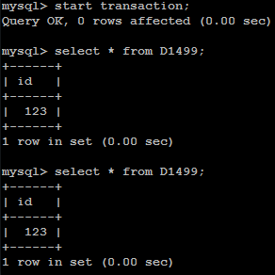
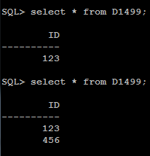
8. TRANSACTION
실습
둘씩 짝을 지어 다음과 같이 테스트를 합니다.
각각 순서대로 진행하며 [사람2]의 결과값을 오라클과 MySQL 경우를 비교해 봅니다.
<오라클>
사람1: 다음과 같이 실행합니다.
create table [Dxx](
id number );
insert into [Dxx] values (123);
commit;
사람2: 다음과 같이 조회합니다.
select * from [Dxx];
사람1: 다음과 같이 실행합니다.
insert into [Dxx] values (456);
commit;
사람2: 다음과 같이 조회합니다.
select * from [Dxx];
<MySQL>
사람1: 다음과 같이 실행합니다.
create table [Dxx](
id integer );
insert into [Dxx] values (123);
사람2: 다음과 같이 조회합니다.
start transaction;
select * from [Dxx];
사람1: 다음과 같이 실행합니다.
insert into [Dxx] values (456);
사람2: 다음과 같이 조회합니다.
select * from [Dxx];
Notes:
transaction isolation level
DBMS에서 데이터를 select할 때 변경되고 있는 데이터에 대한 잠금 단위를 컨트롤 하기 위한 레벨이다.
(Most DBMSs offer a number of transaction isolation levels which control the degree of locking which occurs when selecting data.)
두 DBMS의 select 결과 같이 달라 보이는 것은 default로 설정된 transaction isolation level이 다르기 때문이다. Oracle은 read committed, MySQL은 repeatable read가 default transaction isolation level이다.

Slide 74
9. 함수 설명
1. 각 DBMS는 SQL문에서 사용 가능한 함수들을 만들어서 제공한다.
2. 수식 계산, String 변형, 일자 계산 및 날짜 계산도 가능하다.
3. DBMS별로 제공하는 함수의 이름과 역할은 각각 다르다.

Slide 75

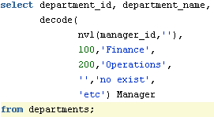
9. 함수 설명
실습
1. Oracle의 department 테이블의 데이터를 조회하는데,
manager_id의 값에 따라 출력내용이 달라지게 조회한다.
(출력 컬럼: department_id, department_name)
Notes:
1번은 to_char를 이용하여 처리하였다. (다르게 처리하여도 무방함.)
2번은 concat과 truncate를 이용함.

Slide 76

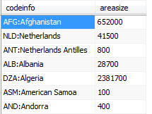

9. 함수 설명
실습
2. Oracle의 hr 스키마의 jobs 테이블의 정보를 추출하는데, 월급
정보(min_salary, max_salary)를 nnn,nnn 과 같은 포맷으로
출력하게끔 쿼리를 작성한다.
3. MySQL의 본인 스키마의 Country 테이블의 데이터를 다음과
같이 출력하게 쿼리를 작성한다.( areasize는 surfaceare column의
값을 둘째 자리에서 반올림 한 것이다. codeinfo는
code와Name컬럼값을 붙여서 출력한 것이다.)
Notes:
1번은 to_char를 이용하여 처리하였다. (다르게 처리하여도 무방함.)
2번은 concat과 truncate를 이용함.

Slide 77

감사합니다

